Slide 1
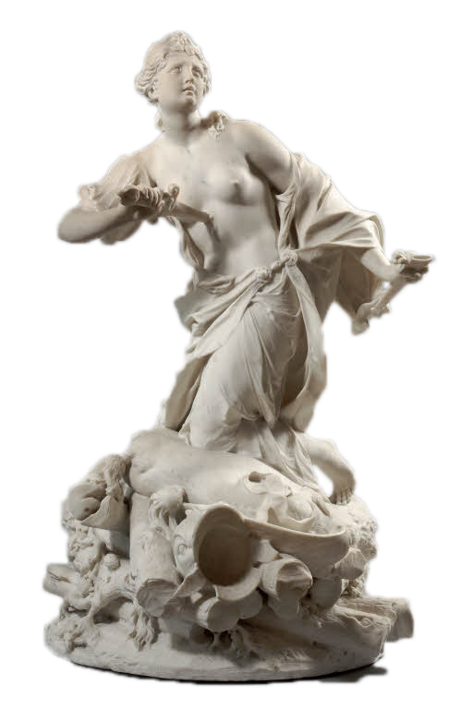
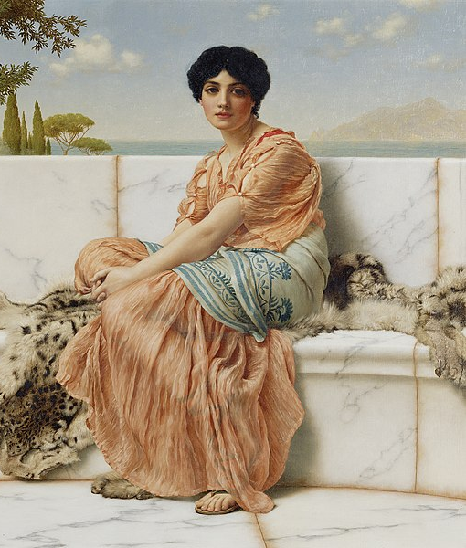
Opbouw en vernietiging
Van Sappho naar Dido

Slide 2
Inleiding
vernietiging en opbouw: Aeneas
opbouw en vernietiging: Dido
Lijnen:
thematiek van opbouw en vernietiging
vergelijking van Aeneas en Dido
episch vs lyrisch
Troje
gedreven door missie:
suprapersoonlijk, nationaal
gedreven door liefde: persoonlijk, geen weerstand mogelijk

Slide 3
I. Stichtingsthematiek
Thema ‘opbouw’:
Aeneas’ eigen premature stichtingsactiviteiten
collega-stichters
motief:
herbouwen van Troje
herhalen van het oude

Slide 4
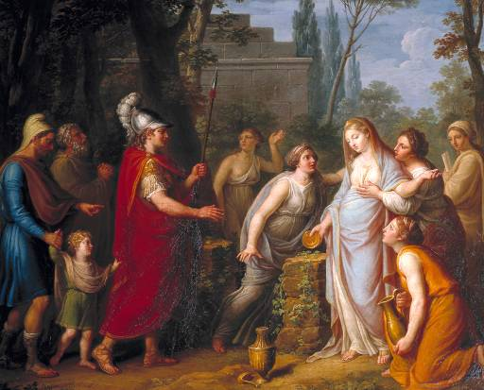
I. Stichtingsthematiek
Troje in Buthrotum, bk 3
parva Troia:
volledig gericht op het verleden:
dorre kopie van
het oude Troje
Andromache offert aan de schim van Hector, Colin Morison, c.1760

Slide 5
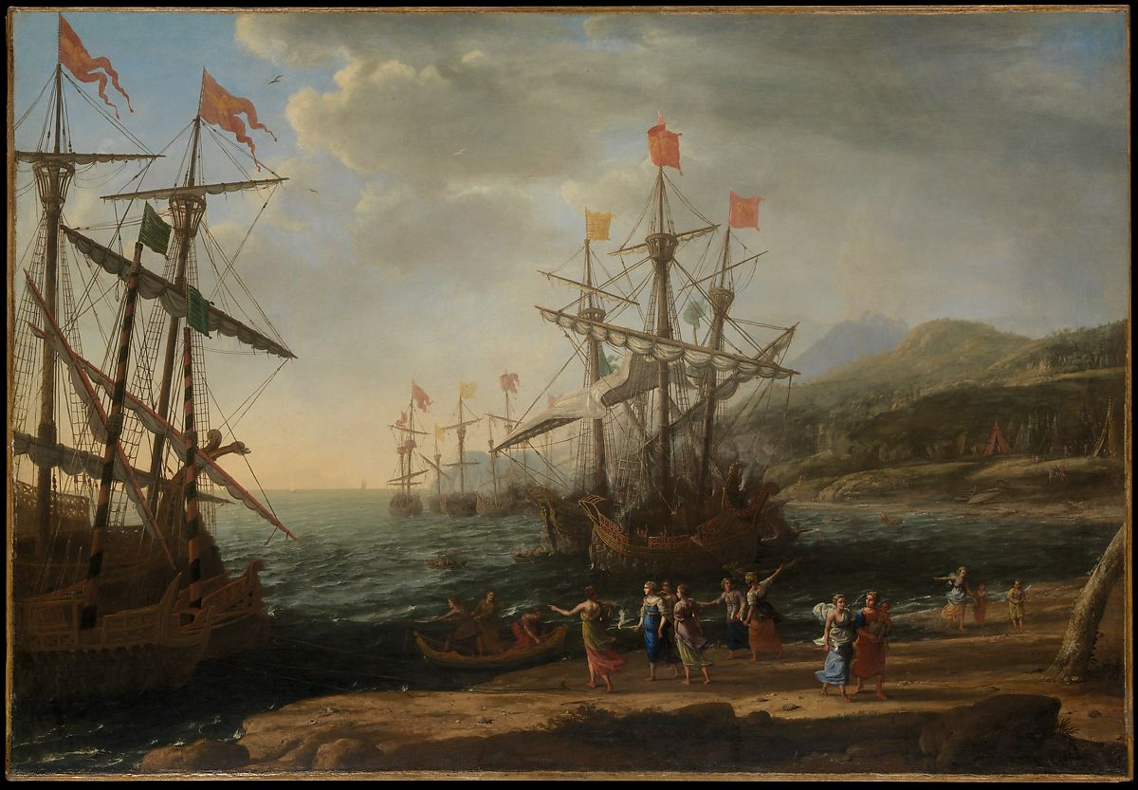
I. Stichtingsthematiek
De Trojaanse vrouwen steken hun vloot in brand, Claude Lorrain, c.1643
Troje op Sicilië, bk 5
godin Iris tegen de Trojaanse vrouwen:
bouw herinnering aan het oude Troje
resultaat: brand en vernietiging

Slide 6
I. Stichtingsthematiek
nieuw Troje in Latium: niet meer gericht op verleden, maar op de toekomst
opbouw: voorkomen van het herhalen van het verleden

Slide 7
II. Parallellie tussen Aeneas en Dido
Dido als alter ego van Aeneas
parallellen in voorgeschiedenis
verloren echtgenoot
moord bij het altaar:
1.348-350 ille Sychaeum / impius ante aras ... superat
schim verschijnt om te waarschuwen:
1.353-354 in somnis inhumati venit imago / coniugis
als balling naar het westen
Sychaeus / Creüsa
Pyrrhus doodt Priamus bij het altaar (2.550-53)
schim van Hector maant te vertrekken (2.270-297)

Slide 8
II. Parallellie tussen Aeneas en Dido
Dido als alter ego van Aeneas
parallel expliciet gemaakt:
1.628–630 me quoque per multos similis fortuna labores
iactatam hac demum uoluit consistere terra;
non ignara mali miseris succurrere disco.
Ook mij heeft een vergelijkbaar lot veel ellende laten doormaken, alvorens me uiteindelijk op dit land te laten vestigen; zelf niet onbekend met leed leer ik om hulpbehoevenden bij te staan.

Slide 9
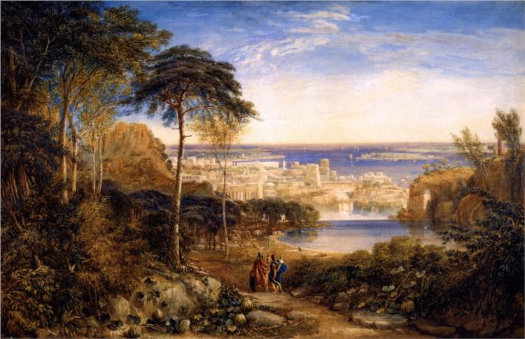
II. Parallellie tussen Aeneas en Dido
Dido als alter ego van Aeneas
blik op Carthago in opbouw
Carthago. Aeneas en Achates, David Cox, 1825

Slide 10
II. Parallellie tussen Aeneas en Dido
Carthago lijkt op Rome
1.421 miratur molem
1.421 magalia quondam
“ooit hutjes”
1.426 magistratusque legunt sanctumque senatum
1.430-436 Carthagers
vergeleken met bijen
1.437 ‘o fortunati, quorum iam moenia surgunt!’
1.31 tantae molis erat Romanam condere gentem
ooit de hut van Romulus, nu de pracht en praal van Augusteïsch Rome
≈ Georgica 4.158-169 bijen
→ als beeld voor Romeinen?

Slide 11
III. Dido als tegenovergestelde van Aeneas
Dido als Aeneas’ tegenpool
omgekeerde ontwikkeling
van “opbouw” naar “vernietiging”
vergelijking in genre-termen
tragedie
Romeinse liefdeselegie
lyriek, met name Sappho

Slide 12
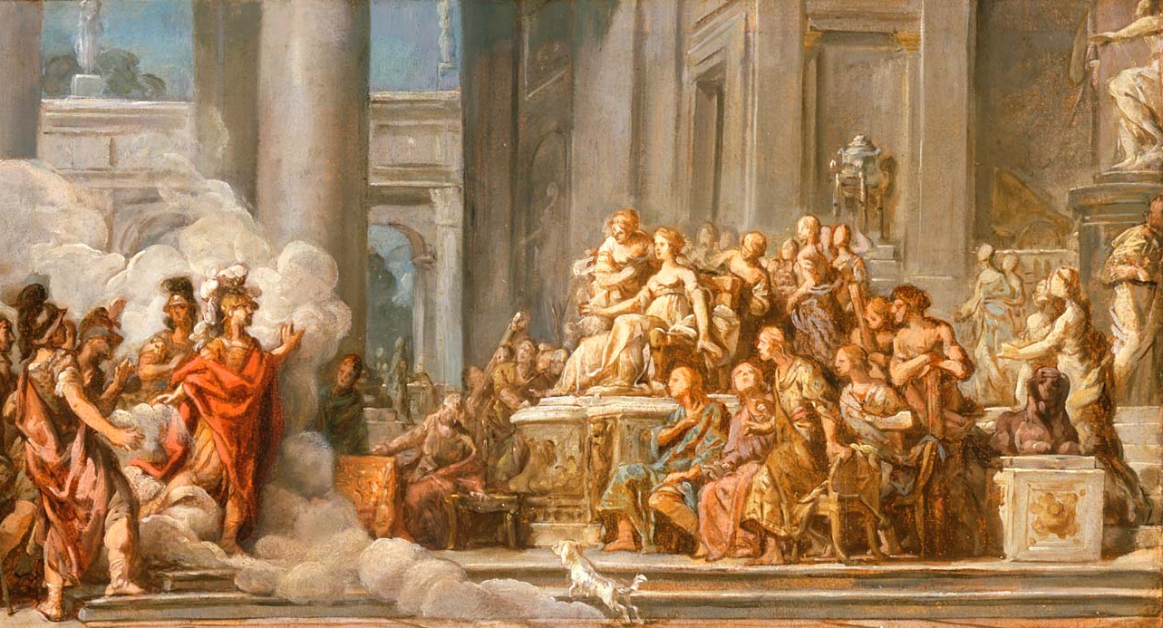
IV. Begin: Dido als succesvolle leider
De aankomst van Aeneas in Carthago, Jean-Bernard Restout, c. 1772-74

Slide 13
IV. Begin: Dido als succesvolle leider
Dido: bezig met opbouw
1.504 instans operi regnisque futuris
Homerische vergelijking: als Diana
model: Homerus Odyssee 6.102-109
Nausicaä als Artemis
1.503 se laeta ferebat
per medios,

Slide 14
IV. Begin: Dido als succesvolle leider
vergelijking misplaatst?
1.497 magna iuvenum stipante caterva
1.499-500 quam mille secutae
hinc atque hinc glomerantur Oreades
koningin & weduwe
rol van kuise Diana past niet bij Dido
opvallende bezigheid: exercet Diana choros (1.499)
Sappho?

Slide 15
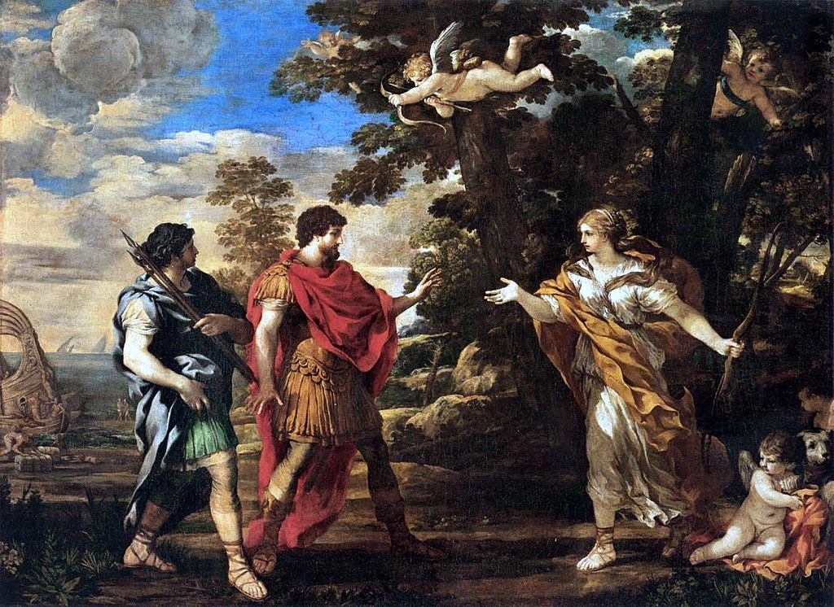
IV. Begin: Dido als succesvolle leider
tweede associatie met liefde
Dido in rol van Diana
Venus in rol van jageres (1.314-324)
Venus verschijnt als jageres aan Aeneas, Pietro da Cortona, 1631

Slide 16
IV. Begin: Dido als succesvolle leider
connectie met andere vergelijking
Aeneas als Apollo
Dido~Diana Aeneas~Apollo
1.496 pulcherrima 4.141 pulcherrimus
1.498 per iuga Cynthi 4.147 iugis Cynthis
1.500-1 pharetram fert umero 4.149 tela sonant umeris
1.499 exercet Diana choros 4.145 instaurat choros

Slide 17
V. Dido eenzaam smachtend
Eenzaam in de nacht:
Aen. 4.80-83
post ubi digressi, lumenque obscura vicissim luna premit suadentque cadentia sidera somnos, sola domo maeret vacua stratisque relictis incubat.
Sappho fr. 168 (Voigt)
δέδυκε μὲν ἀ σελάννα καὶ Πληΐαδες· μέσαι δὲ νύκτες, παρὰ δ᾿ ἔρχετ᾿ ὤρα, ἔγω δὲ μόνα κατεύδω. | De maan is ondergegaan, en de Pleiaden; het is midder- nacht, en de tijd gaat voorbij, en ik lig alleen.

Slide 18
V. Dido eenzaam smachtend
Dido als getroffen hinde
de bouw ligt stil
non coeptae adsurgunt turres, non arma iuventus exercet portusve aut propugnacula bello tuta parant: pendent opera interrupta minaeque murorum ingentes aequataque machina caelo.
1.437 ‘o fortunati, quorum iam moenia surgunt!’
arma → amor
X

Slide 19
V. Dido eenzaam smachtend
Verzwakte verdediging
Dido Carthago
“inname” van Dido:
1.673-74 capere ... dolis et cingere flamma reginam meditor
4.95 una dolo divum si femina victa duorum est.
Sterke Venus: Sapph. fr. 1.2 δολόπλοκε
“listenvlechtster”

Slide 20
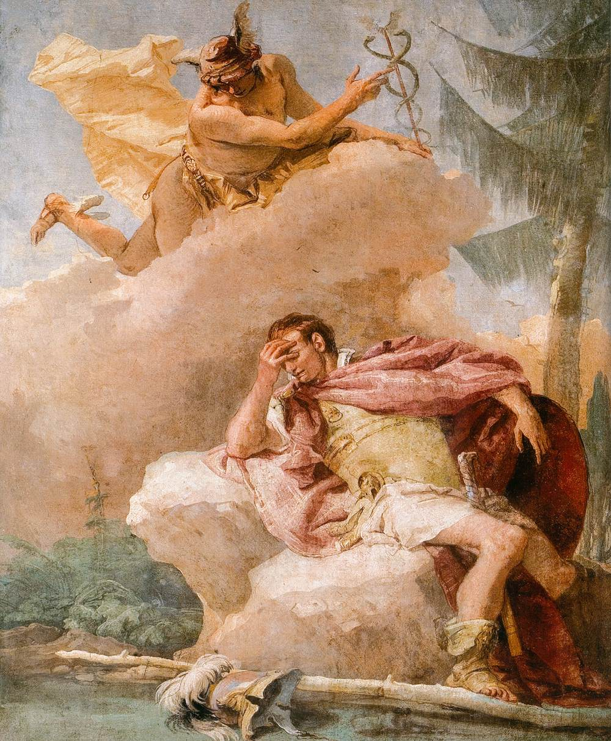
VI. Aeneas gecorrigeerd
Aeneas bezig te bouwen
fundantem arces
verkeerde stad
toekomstige vijand van Rome!
Mercurius verschijnt aan Aeneas, Giovanni Tiepolo, 1757

Slide 21
VI. Aeneas gecorrigeerd
Presentatie van Aeneas
zwaard met edelstenen stellatus iaspide fulva ensis
met goud gevoerde mantel, door Dido gemaakt
laena […]
tenui telas discreverat auro
getypeerd door mooie kleding
Mercurius verschijnt aan Aeneas, Giovanni Tiepolo, 1757

Slide 22
VI. Aeneas gecorrigeerd
Aeneas als een Paris
Jarbas: ​ille Paris cum semiviro comitatu
Mercurius: tu … uxorius urbem exstruis?
(“in de ban van een/je vrouw”)
Paris in de Ilias: γυναιμανής (“vrouwengek”)
Aeneas-als-Apollo: pulcherrimus
Apollo: instaurat choros, “hij begint opnieuw de dans”
Paris in de Ilias: κάλλεΐ τε στίλβων καὶ εἵμασιν: ... φαίης χορὸν δὲ ἔρχεσθ᾽
“glanzend van schoonheid en met glanzende kleren ... je zou zeggen dat hij naar de dansplaats gaat”

Slide 23
VI. Aeneas gecorrigeerd
Aeneas als een Paris
Aeneas’ mantel, gemaakt door een Phoenicische vrouw
laena […], dives quae munera Dido fecerat, et tenui telas discreverat auro
in Ilias:
mantel meegenomen door Paris
handwerk van Sidonische vrouwen (ἔργα γυναικῶν Σιδονίων)
met prachtig borduurwerk (ποικίλμασιν)
schitterend als een ster (ἀστὴρ δ᾽ ὣς ἀπέλαμπεν)
Aeneas’ zwaard: stellatus (“fonkelend als een ster”)
mantel die Aeneas aan Dido geeft = mantel van Helena

Slide 24
VI. Aeneas gecorrigeerd
Ilias: Hector komt Paris halen uit Troje
Aeneis: Mercurius komt Aeneas halen uit Carthago
Correctie nodig:
Aeneas volgt niet het fatum
Aeneas wordt steeds meer een Paris
door Paris was Troje tenondergegaan

Slide 25
VII. Mene fugis?
Aeneas verlaat Dido, Pompeo Batoni, 1747

Slide 26
VII. Mene fugis?
Wat zijn Aeneas’ motieven?
Volgens Dido: mene fugis? “vlucht je voor mij?”
Volgens Aeneas: ik zou niet naar Italië gaan, maar Troje herbouwen
recidiva manu posuissem Pergama victis.
ik zou eigenhandig een herrijzend Troje hebben gebouwd voor de overwonnenen.

Slide 27
VII. Mene fugis?
Aeneas zegt niets over zijn liefde
Liefdesuiting past niet bij epische rol
mene fugis: óók niet episch!
oorspronkelijk lyrisch motief
vluchten en achtervolgen
Verg. Ecl. 2.60 quem fugis, a demens?
Anacr. fr. 417.1–2 τί δή με ... νηλέως φεύγεις;
Theoc. Id. 6.17 καὶ φεύγει φιλέοντα καὶ οὐ φιλέοντα διώκει.
Sapph. fr. 1.21 καὶ γὰρ αἰ φεύγει, ταχέως διώξει
beeld voor onbeantwoorde liefde

Slide 28
VII. Mene fugis?
Dido bidt net als Sappho
4.520 tum, si quod non aequo foedere amantis
curae numen habet iustumque memorque, precatur
Dan bidt ze tot, zo die er is, de rechtvaardige en waakzame god die zich bekommert om onbeantwoorde liefde.

Slide 29
VII. Mene fugis?
Dido’s smeekbede vervuld?
in de onderwereld: de rollen zijn omgedraaid
Aeneas: quem fugis? (6.466)
Dido: mene fugis?
achtervolgen:
nec minus Aeneas […] prosequitur lacrimis
beantwoorde liefde: aequatque Sychaeus amorem

Slide 30
VIII. De eik in de storm
Dido denkt dat Aeneas niet wil luisteren
4.428 cur mea dicta negat duras demittere in auris?
“Waarom weigert hij mijn woorden toe te laten tot zijn hardvochtige oren?”
De goden voorkomen dat Aeneas gehoor kan geven
4.440 fata obstant placidasque viri deus obstruit auris “het lot staat in de weg en een godheid blokkeert zijn welwillende oren”

Slide 31
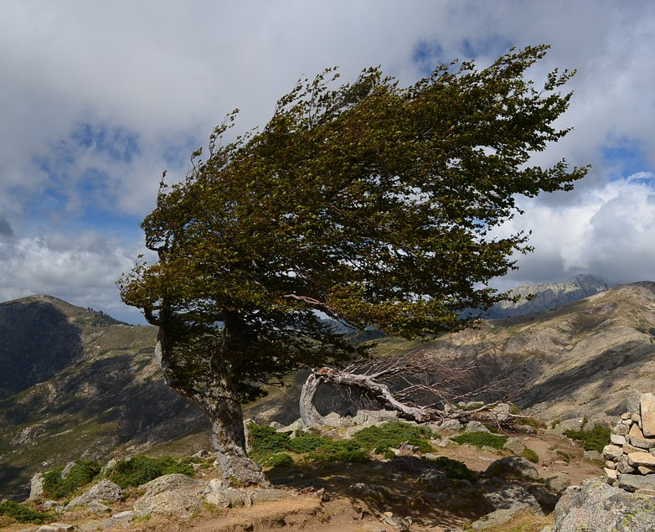
VIII. De eik in de storm
Beeld voor Aeneas’ standvastigheid:

Slide 32
VIII. De eik in de storm
Homerisch model:
gedode Euphorbus als een jonge olijfboom
ἐλθὼν δ᾽ ἐξαπίνης ἄνεμος σὺν λαίλαπι πολλῇ
βόθρου τ᾽ ἐξέστρεψε καὶ ἐξετάνυσσ᾽ ἐπὶ γαίῃ.
plotseling echter steekt er een storm met hevige windvlagen op en
rukt het met wortel en tak uit de grond en werpt het ter aarde.
Vergilius’ verwerking:
Alpini Boreae […]
eruere inter se certant; it stridor, et altae
consternunt terram concusso stipite frondes;
ipsa haeret scopulis
fysieke worsteling
geestelijke worsteling

Slide 33
VIII. De eik in de storm
Sappho
Homerisch militair jargon voor de liefde
Afrodite als “strijdmakker” (1.28 σύμμαχος)
vluchten en achtervolgen (1.21 καὶ γὰρ αἰ φεύγει, ταχέως διώξει)
eik gebeukt door de storm
fr.47
Ἔρος δ’ ἐτίναξέ ⟨μοι⟩
φρένας, ὠϲ ἄνεμος κὰτ ὄρος δρύσιν ἐμπέτων
Eros schudde mijn
hart, zoals een wind op een berg zich op eiken stort.

Slide 34
VIII. De eik in de storm
Ibycus
uitbreiding van het beeld bij Sappho
ἀλλ᾿ ἅθ᾿ ὑπὸ στεροπᾶς φλέγων
Θρηίκιος Βορέας ἀίσσων
παρὰ Κύπριδος ἀζαλέαις μανίαισιν 10
ἐρεμνὸς ἀθαμβὴς
ἐγκρατέως πεδόθεν †φυλάσσει†
ἡμετέρας φρένας.
nee, zoals de Thracische Boreas
vlammend met bliksems, snellend
vanaf Cypris met schroeiende vlagen van razernij,
donker en schaamteloos,
schudt [Eros] krachtig van zijn grondvesten
mijn hart.
Vergilius:
Alpini Boreae!

Slide 35
VIII. De eik in de storm
Boom in de storm:
lyrisch beeld voor de kracht van de liefde
lyriek:
minnaar kan geen weerstand bieden aan de liefde
de boom wordt uitgerukt
Aeneas:
de boom blijft staan
doorbreken van het lyrische patroon

Slide 36
VIII. De eik in de storm
Dido als lyrisch personage
Dido als gevelde boom?
Aeneas: heros
hier als episch personage: niet geveld
ontwikkeling:
eerst Paris (minnaar-rol)
epische pad
interventie van lot & goden

Slide 37
VIII. De eik in de storm
Illustratie epische vs. lyrische rol
Sappho fr.31 / Catullus carmen 51
“die man lijkt me een god gelijk te zijn”
Sapph. fr. 31.1-2
φάινεταί μοι κῆνος ἴσος θέοισιν
ἔμμεν’ ὤνερ
Homerisch taalgebruik

Slide 38
VIII. De eik in de storm
Illustratie epische vs. lyrische rol
Sappho fr.31 / Catullus carmen 51
Catull. 51.1 ille mi par esse deo videtur,
Catull. 51.13 otium, Catulle, tibi molestum est:
otio exsultas nimiumque gestis:
otium et reges prius et beatas
perdidit urbes.
ille – Lesbia – Catullus
Menelaüs – Helena – Paris
episch
lyrisch

Slide 39
VIII. De eik in de storm
Illustratie epische vs. lyrische rol
Sappho fr.31 / Catullus carmen 51
otium in de Aeneis
Aeneas die in Carthago blijft
4.271 quid struis? aut qua spe Libycis teris otia terris?
“Wat is je plan? Met welke illusie breng je otium door in het Libysche land?”
Aeneas’ otium zou Trojaanse toekomst vernietigen

Slide 40
VIII. De eik in de storm
Twee boomvergelijkingen in de Aeneis
Aeneis 2: Troje als een berg-es
Aen. 2 Aen. 4
ac veluti ac velut
concusso vertice concusso stipite
instant eruere … certatim eruere … certant
Verschil: Troje wordt geveld, Aeneas niet

Slide 41
VIII. De eik in de storm
Dido ondergang van Troje
geveld door de liefde als een gevelde boom
geen opbouw van Dido kwetsbaar verdedigingswerken = Carthago kwetsbaar
twee eikvergelijkingen
passie van Dido weerstand door Aeneas
passie van Paris
ondergang Dido/Carthago toekomst van Rome
ondergang Troje

Slide 42
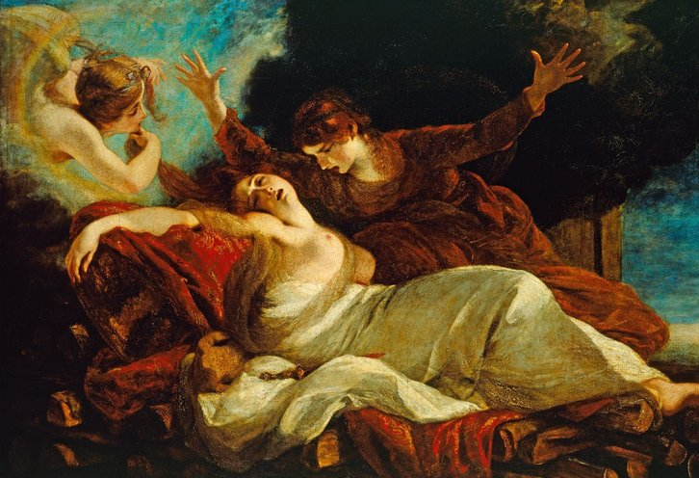
IX. De val van Dido
Reactie op Dido’s zelfmoord:
resonat magnis plangoribus aether, non aliter quam si immissis ruat hostibus omnis Karthago aut antiqua Tyros, flammaeque furentes culmina perque hominum volvantur perque deorum.
(Ilias) reactie op de dood van Hector:
alsof Troje zelf in brand stond
De dood van Dido, Joshua Reynolds, 1781

Slide 43
IX. De val van Dido
Aeneas als getuige:
De vlammen van Dido’s brandstapel
5.3–4 moenia respiciens, quae iam infelicis Elissae
conlucent flammis omkijkend naar de muren, die al oplichten door de vlammen van de arme Dido
De vlammen van het brandende Troje
2.312 Sigea igni freta lata relucent
de brede Sigeïsche golf licht op in de vlammen

Slide 44
Conclusie
Opbouw: Troje niet herhalen
geen fysieke imitatie van het oude Troje
geen herhaling van eerdere keuzes (Paris)
twee stichters: Dido en Aeneas
lyrisch
herhaling van Troje
boodschap voor Vergilius’ tijdgenoten
persoonlijk vs suprapersoonlijk
X
episch
nieuwe toekomst

